Slide 1
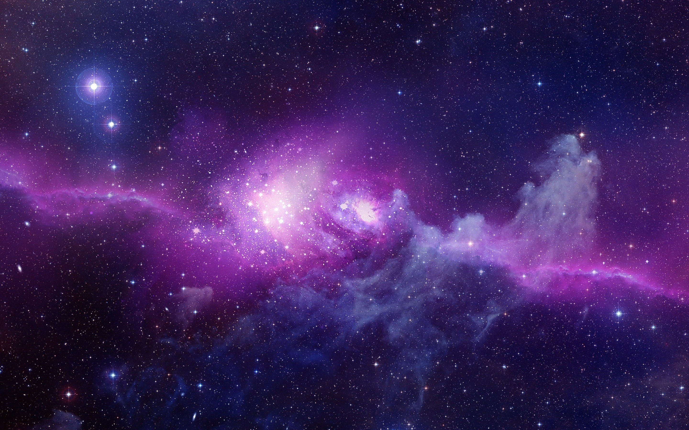
Daljine i veličine nebeskih tela

Slide 2
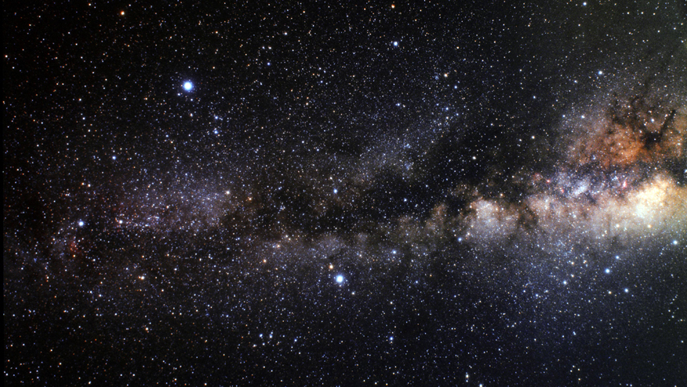
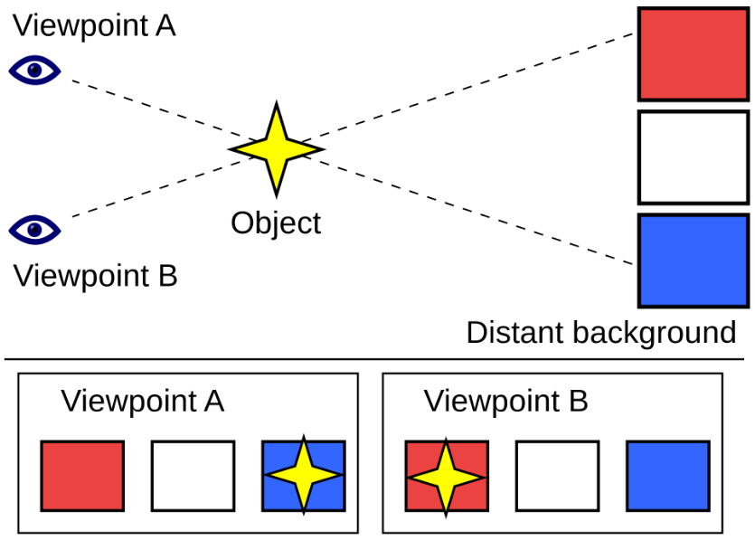
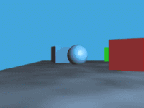
Paralaksa
Ako posmatramo blizak predmet (npr. sopstveni prst) najpre jednim, pa zatim drugim okom, izgledaće nam kao da se pomerio u odnosu na udaljenije objekte u pozadini
Paralaksa – prividna promena položaja objekta u odnosu na pozadinu, koja se javlja usled promene položaja posmatrača; ugao između dva pravca (vizure) duž kojih se posmatra objekat
Što je objekat dalji, paralaktičko pomeranje (ugao) manje → paralaksa i rastojanje međusobno povezani

Slide 3
Paralaksa
Ugao pod kojim se iz udaljene tačke vidi data duž(osnovica);
Kopernik je uvodi u astronomiju;
Njenom primenom se iz trigonometrijskih odnosa može odrediti udaljenost bliskih kosmičkih objekata;
Na Zemlji se koristi u geodeziji.

Slide 4
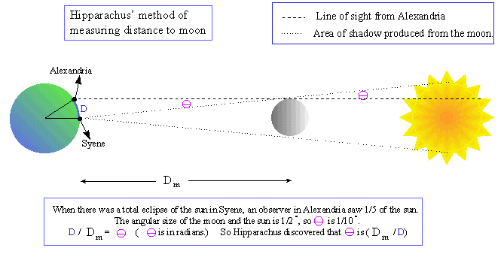
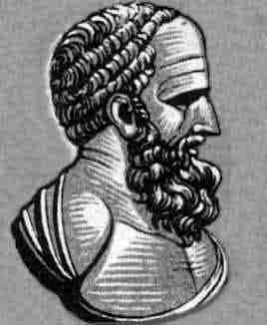
Paralaksa
II vek p.n.e. – Hiparh odredio paralaksu Meseca, dobivši, za ono vreme, izuzetno tačnu vrednost od 57’ (prava vrednost, usled eliptične putanje Meseca, varira od 54’ do 61,4’)
Hiparh
190. – 120. p.n.e.

Slide 5
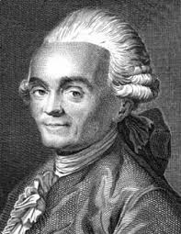
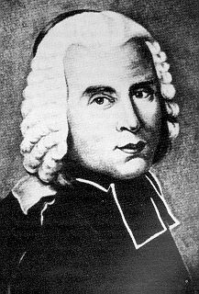
Paralaksa
XVIII v.
Francuski astronomi je prvi
put primenjuju
Određivanje udaljenosti Meseca
Berlin, Rt dobre nade
Joseph Jerome Le
Francois de Lalande
Nicolas Louis
de Lacaille

Slide 6
Paralaksa
Dnevna paralaksa: posmatranje je sa različitih tačaka na Zemljinoj površini( ili sa iste tačke, ali u različito doba dana),
za određivanje udaljenosti relativno bliskih objekata(npr. planeta)
Godišnja paralaksa: ugao pod kojim se sa nekog nebeskog tela vidi srednji poluprečnik Zemljine putanje, koristi se za odredjivanje relativno bliskih zvezda
Vekovna paralaksa:udaljeni objekti se posmatraju sa Zemlje na različitim položajima prilikom rotacije Sunca oko središta naše galaksije

Slide 7
Dnevna paralaksa
Dnevna paralaksa nekog nebeskog tela: ugao pod kojim bi se sa tog tela video Zemljin radijus – ugao koji zaklapaju pravci ka nebeskom telu M’ iz centra Zemlje T i iz bilo koje tačke na Zemljinoj površini O
zenit
M’
Dnevna paralaksa jednaka razlici između topocentrične, z’, i geocetrične, z, zenitske daljine nebeskog tela
Telo u zenitu – dnevna paralaksa je 0; telo na horizontu – max paralaksa – horizontska paralaksa, p₀
Zbog odstupanja Zemljinog oblika od sfernog, horizontska paralaksa uvek se odnosi na ekvatorijalni radijus Zemlje – 6378 km
p
O
z’
M
p₀
R₀
z
Δ
T

Slide 8
Dnevna paralaksa
horizontska paralaksa je mali ugao za sva tela Sunčevog sistema (osim za Mesec), pa je
sinp₀ ≈ p0 [rad] = p₀ [“]/206265
za određivanje geocentričnog rastojanja do tela Sunčevog sistema važi:
Primenom sinusne teoreme na trougao OM’T:
uz aproksimaciju malih uglova, dobijamo:
max dužina na Zemlji koju možemo da koristimo kao osnovicu za merenje daljina nebeskih tela je Zemljin prečnik!
zenit
M’
p
O
z’
M
p₀
R₀
z
Δ
T

Slide 9
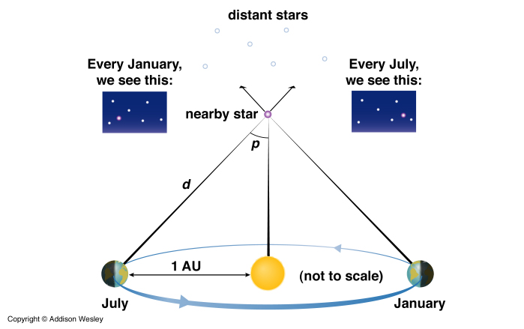
Godišnja paralaksa
za merenje paralaktičkog pomeranja zvezda potrebno je uzeti znatno veću osnovicu nego što je Zemljin radijus – uzimamo srednji radijus Zemljine orbite oko Sunca
ako neku zvezdu posmatramo iz 2 suprotna položaja Zemlje na njenoj putanji oko Sunca, možemo da izmerimo njeno prividno (paralaktičko) pomeranje u odnosu na znatno udaljenije zvezde u pozadini i odatle odrediti udaljenost posmatrane zvezde od Zemlje
Godišnja paralaksa, p – najveći ugao pod kojim bi se sa zvezde na rastojanju r od Zemlje video radijus Zemljine putanje oko Sunca. normalno na pravac Zemlja-zvezda
ako je a srednji radijus Zemljine orbite oko Sunca:
r
a

Slide 10
Godišnja paralaksa
prva paralaksa jedne zvezde izmerena tek u XIX veku (Besel 1838. izmerio paralaksu zvezde 61 Cygni, a godinu dana kasnije Henderson, koristeći paralaksu, izmerio rastojanje do α Kentaura)
tada se shvatilo koliko je vasiona velika –Suncu najbliža zvezda je 270000 puta udaljenija od nas nego Sunce
paralakse zvezda su veoma mali uglovi – greške merenja mogu biti ogromne – ovaj metod koristi se samo za merenje paralakse/rastojanja najbližih zvezda
greške se mogu (donekle) smanjiti korišćenjem satelita izvan Zemljine atmosfere
r
a

Slide 11
Astronomske jedinice za daljinu
AJ- astronomska jedinica(dužina velike poluose Zemljine putanje oko Sunca, tj. Srednje rastojanje Zemlje od sunca.
1AJ=149,6 miliona km
sg(ly)-svetlosna godina(dužina koju svetlost u vakuumu pređe za godinu dana); koristi se za međuzvezdana rastojanja
1sg=63235AJ=9,46*10¹²km
pc-parsek(udaljenost sa koje se velika poluosa Zemljine putanje, odnosno 1AJ vidi pod uglom od 1’’
1pc=3,26sg=206265AJ=3,08·10¹³ km

Slide 12
